Slide 1
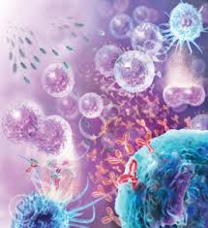
Imunologie
seminář 1
Imunologie
seminář 1
J. Ochotná
j.ochotna@seznam.cz

Slide 2
Podmínky pro udělení zápočtu
Povinná docházka na semináře
Zkouška z imunologie
Počítačový test
Ústní zkouška

Slide 3
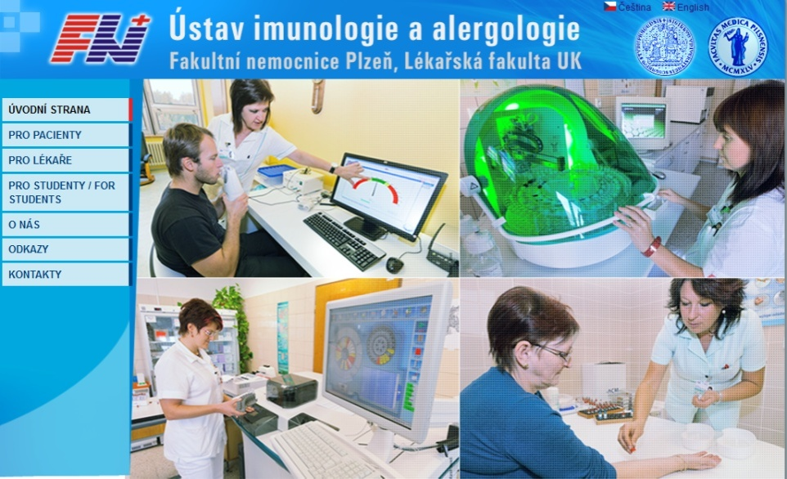
http://uia.fnplzen.cz/

Slide 4
Doporučená literatura
Liška, M.; Ochotná, J.; Panzner, P. Základy alergologie a klinické imunologie pro studenty lékařských fakult –I. - VI. část [elektronická skripta]. [cit. 2013-10-01].
Po registraci a přihlášení je plný text dostupný z: http://mefanet.lfp.cuni.cz

Slide 5
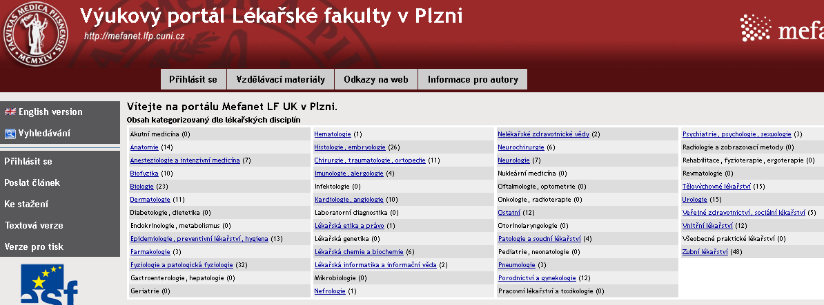
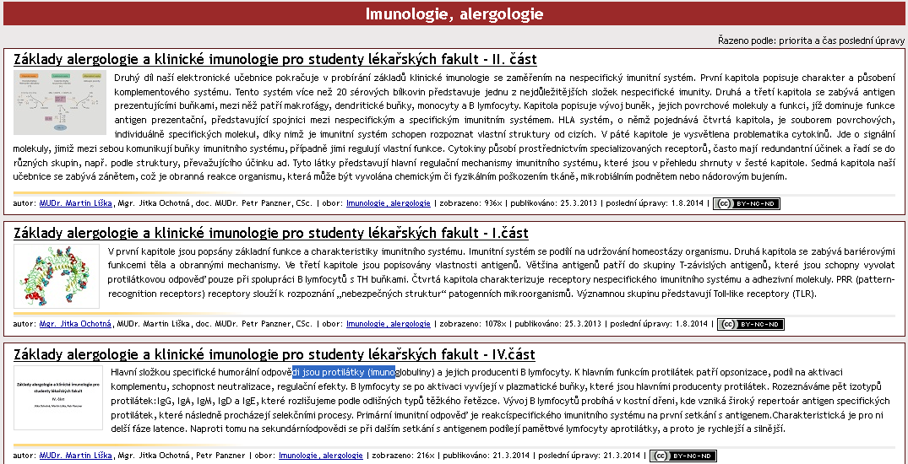

Slide 6
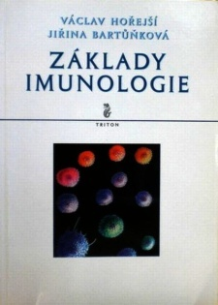
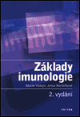
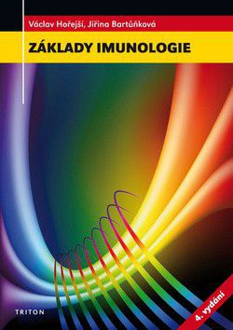
Doporučená literatura
Hořejší V., Bartůňková J.: Základy imunologie. Praha, Triton, 4. vydání, 2009.

Slide 7
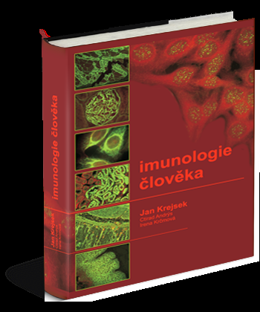
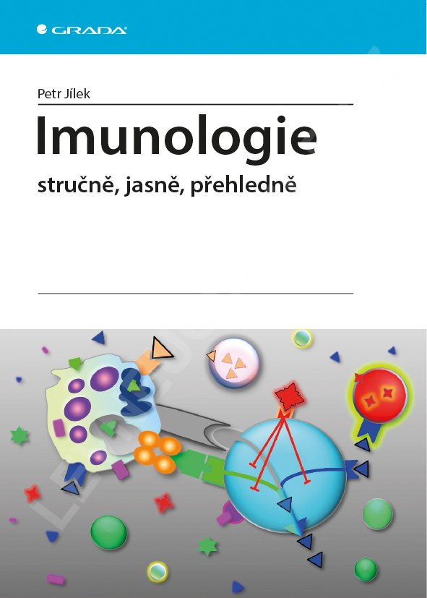
Doporučená literatura
Krejsek J., Andrýs C., Krčmová I.: Imunologie člověka, 1.vydání , Hradec Králové, Garamon s.r.o., 2016.
Jíllek P.: Imunologie stručně, jasně, přehledně, Grada 2014.

Slide 8
1. SEMINÁŘ
1. Imunitní systém a jeho význam pro homeostázu organismu. Antigen. Mechanismy imunitního systému a jejich spolupráce.
2. Komponenty imunitního systému (orgány, buňky, látky) a jejich funkce.
3. Nespecifické buněčné a humorální imunitní mechanismy (charakteristika, funkce).
4. Specifické buněčné a humorální imunitní mechanismy (charakteristika, funkce).
5. Fagocytóza (fagocyty, mechanismus, význam).
6. Komplement, způsoby aktivace, význam a regulační mechanismy.
7. Bazofily a žírné buňky a jejich význam v imunitních reakcích.
8. Imunitní mechanismy zánětu (lokální a systémová reakce)

Slide 9
1. Imunitní systém a jeho význam pro homeostázu organismu. Antigen. Mechanismy imunitního systému a jejich spolupráce

Slide 10
Hlavní funkce imunitního systému
obranyschopnost
autotolerance
imunitní dohled

Slide 11
Antigen (imunogen)
= látka, která vyvolává imunitní odpověď a reaguje s produkty této odpovědi (protilátkami nebo receptory na T lymfocytech)
imunogennost proteiny > polysacharidy > komplexy makromolekul (glykoproteiny, nukleoproteiny, glykolipidy) > lipidy
molekulární velikost > 5 kDa (optimální velikost je cca 40 kDa)
specifičnost
autoantigen, exoantigen, alergen
Hapten, T dependentní antigeny, T independentní antigeny, superantigeny, sekvestrované antigeny

Slide 12
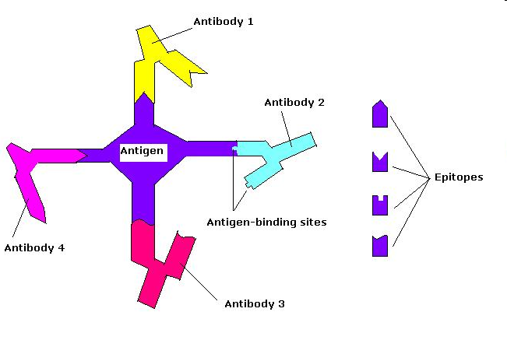
Epitop = část antigenu, která je rozpoznávána imunitním systémem (lymfocyty- BCR, TCR; Ig) Zkříženě reagující antigeny – sdílí jeden a více stejných nebo podobných epitopů

Slide 13
2. Komponenty imunitního systému (orgány, buňky, látky) a jejich funkce
lymfatické tkáně a orgány
buňky imunitního systému
molekuly imunitního systému

Slide 14
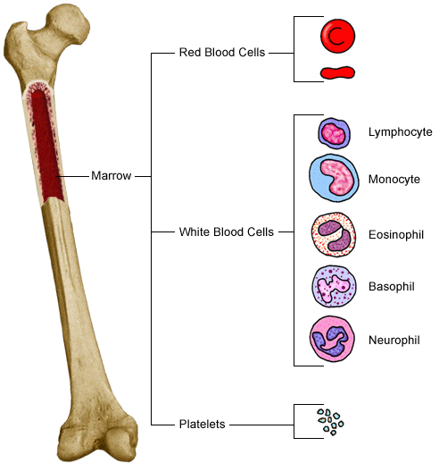
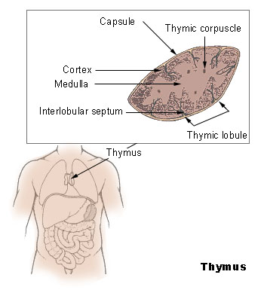
Primární lymfatické tkáně a orgány
kostní dřěň, thymus
místo vzniku, zrání a diferenciace imunokompetentních buněk
nezralé lymfocyty zde získávají svou antigenní specifitu

Slide 15
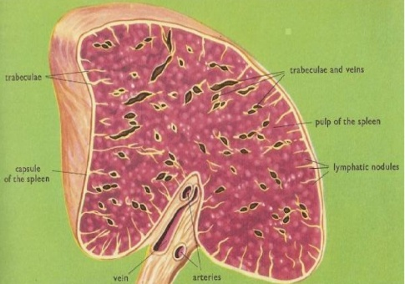
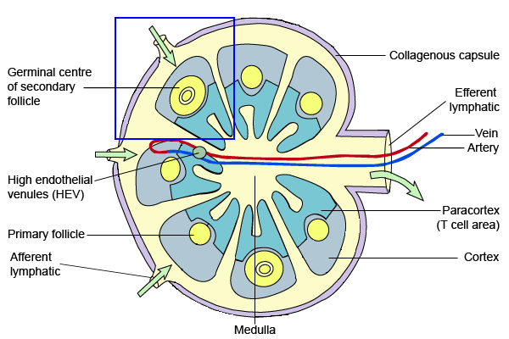
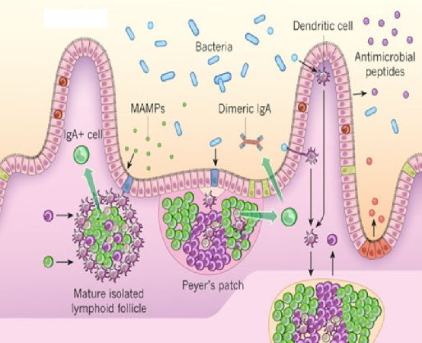
Sekundární lymfatické tkáně a orgány
místo setkání imunokompetentních bb. s Ag
slezina
lymfatické uzliny a jejich shluky (tonsily, apendix, Peyerovy plaky ve střevě)
MALT

Slide 16
Lymfatická uzlina

Slide 17
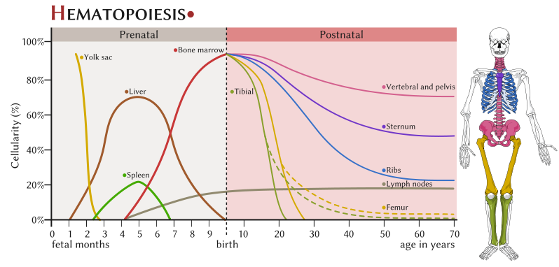
Buňky imunitního systému Vývoj červených a bílých krvinek začíná ve žloutkovém vaku, pak se hematopoéza přemisťuje do fetálních jater a sleziny (3.-7. měsíc gestace). Hlavní krvetvornou funkci má kostní dřeň. Všechny krevní buňky vznikají z jedné pluripotentní kmenové buňky (CD 34).

Slide 18
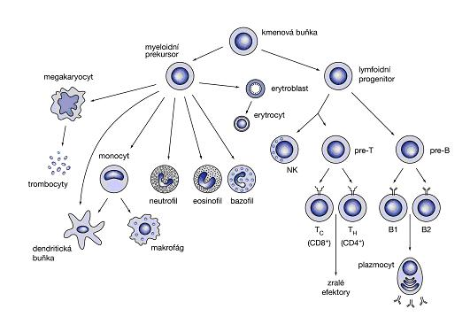
Leukocyty

Slide 19
3. Nespecifické buněčné a humorální imunitní mechanismy
neadaptivní, vrozené
evolučně starší
nemají imunologickou paměť
na přítomnost škodlivin reagují rychle
složka buněčná – monocyty/makrofágy, granulocyty (neutrofilní, eosinofilní, bazofilní, mastocyty), NK bb.
složka humorální – komplement, interferony, lektiny a další sérové proteiny

Slide 20
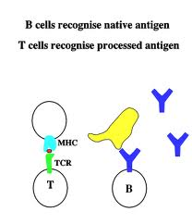
4. Specifické buněčné a humorální imunitní mechanismy
adaptivní, antigenně specifické
evolučně mladší
mají imunologickou paměť
rozvoj úplné specifické imunitní reakce trvá několik dní až týdnů
složka buněčná - T lymfocyty (TCR)
složka humorální - protilátky

Slide 21
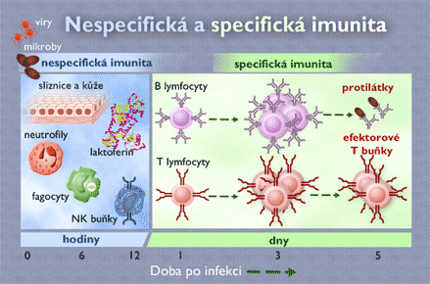

Slide 22
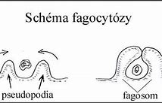
5. Fagocytóza (fagocyty, mechanismus, význam)

Slide 23
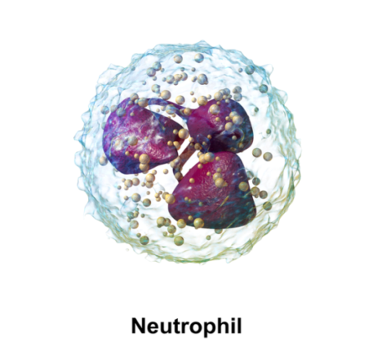
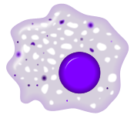
Profesionální fagocyty
Neutrofilní granulocyty
obrana proti extracelulárním patogenům
schopny vykonávat efektorové funkce ihned
Makrofágy
odstraňování vlastních apoptotických bb.
obrana proti některým intracelulárním parazitům
APC
plně funkční až po aktivaci cytokiny (IFNγ, TNF)

Slide 24
Průnik fagocytů do poškozených a infikovaných tkání
7% periferních neutrofilů a fagocytů, 93% neutrofilů a fagocytů v kostní dřeni
fagocyty se zachytí na cévním endotelu v místě poškození prostřednictvím adhezivních molekul
rolling
diapedéza (extravazace)
chemotakticky aktivní látky (IL-8, MIP-1α a β, MCP-1, RANTES, C3a, C5a, bakteriální produkty...)

Slide 25
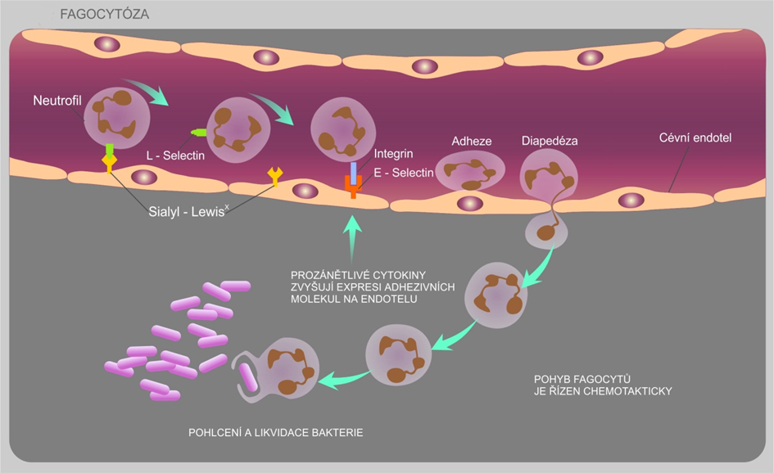
Průnik fagocytů do poškozených a infikovaných tkání

Slide 26
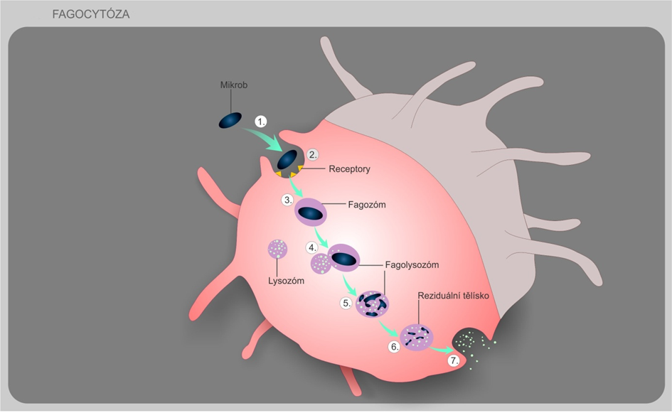
Fagocytóza:1. Chemotaktické přilákání fagocytu do místa zánětu, 2. Rozpoznání patogenu pomocí receptorů a jeho pohlcení, 3. Vytvoření fagozómu, 4. Fůze fagozómu s lysozómem, 5. Usmrcení a rozložení patogenu, 6. Vytvoření reziduálního tělíska obsahujícího nestravitelný materiál, 7. Uvolnění nestravitelného materiálu

Slide 27
Rozpoznání patogenu
PAMP (Pathogen Associated Molecular Patterns) struktury, které se nacházejí na povrchu mikroorganismů, ale ne na vlastních nepoškozených bb.
Receptory rozpoznávající patogenní vzory (PRR)
receptory skupiny TLR
receptory skupiny CLR
manosový receptor
galaktosový receptor
CD14 (váže bakteriální LPS)
scavengerové receptory

Slide 28
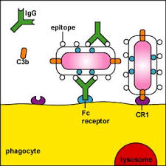
Opsonizace
navázání opsoninu na cizorodou částici zvyšuje účinnost fagocytózy
Opsoniny: IgG, IgA, C3b, CRP, SAP, MBL, fibronectin, fibrinogen
Fc receptory, komplementové receptory

Slide 29
Likvidace pohlceného mikroorganismu
fúze fagozómu s lysozómem (defensiny, katepsiny, lysozym, pH 4-5)
aktivace membránové NADPH-oxidázy (reaktivní kyslíkové intermediáty: O₂⁻, H₂O₂ , HClO)
tvorba oxidu dusnatého (NO) aktivovanými makrofágy
Neutrofily mají 3 způsoby napadnutí patogenu: fagocytózu, degranulaci a tvorbu NETs

Slide 30
Sekreční produkty fagocytů
IL-1, IL- 6, TNF (systémová odpověď na zánět)
IL-8 (chemokin)
IL-3, GM-CSF (regulace hematopoézy)
TGFα, TGFβ (napomáhají hojení tkání)
produkty metabolismu kys. arachidonové (prostaglandiny, prostacykliny, leukotrieny a tromboxany)

Slide 31
6. Komplement, způsoby aktivace, význam a regulační mechanismy

Slide 32
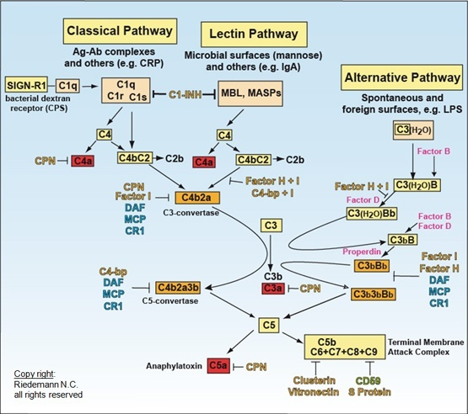
Aktivace komplementu
alternativní cesta
klasická cesta
lektinová cesta

Slide 33
Alternativní cesta aktivace komplementu
C3 složka se samovolně štěpí na C3b a C3a
C3b se kovalentně váže na povrch buňky (vlastní buňku, mikroorganismus) nebo reaguje s vodou a tím se inaktivuje
https://www.youtube.com/watch?v=qga3Wn76d9w
Notes:
<číslo>

Slide 34
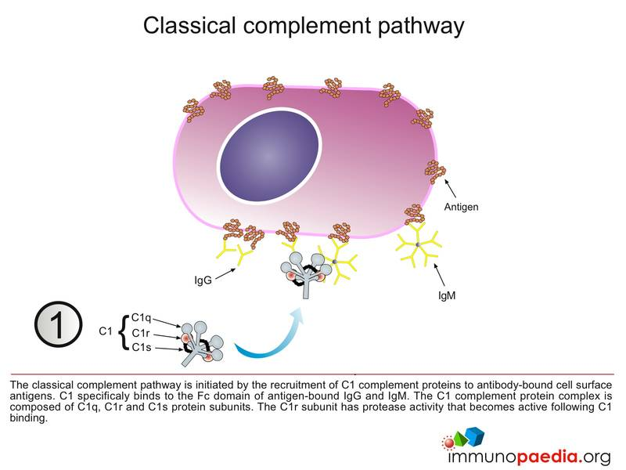
Klasická cesta aktivace komplementu
může být zahájena protilátkami IgG ( kromě IgG4 ) a IgM nebo tzv. pentraxiny (CRP, SAP – „proteiny akutní fáze“)
po vazbě protilátky např. na povrch bakterie, dojde ke změně její konformace a odhalení vazebného místa pro protein C1 (q podjednotku)
https://www.youtube.com/watch?v=TIHf-hCXr7U
Notes:
<číslo>

Slide 35
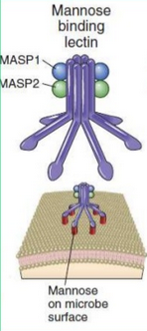
Lektinová cesta aktivace komplementu
je zahajována sérovým lektinem vážícím manosu (MBL)
MBL se váže na sacharidové struktury na povrchu některých mikrobů, po této vazbě štěpí C4 a C2
tato cesta je podobná klasické cestě
Notes:
<číslo>

Slide 36
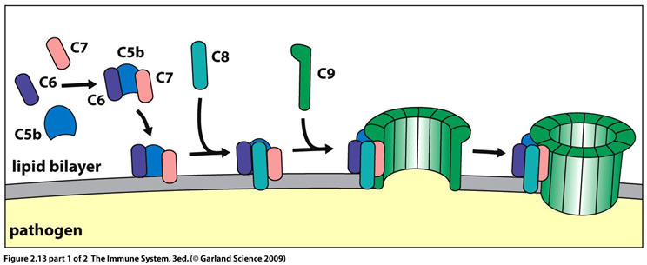
Terminální (lytická) fáze komplementové kaskády
Fragmenty C5b vytvoří komplex s C6, C7 a C8, tento komplex (MAC - membrane attack complex) se zanoří do lipidové membrány napadené buňky a připojí se k němu 13-18 molekul C9, tak vzniknou v membráně póry a buňka může zlyzovat (G- baktérie, Protozoa, některé viry)
Většina mikroorganismů je chráněna před MAC buněčnou stěnou
Notes:
<číslo>

Slide 37
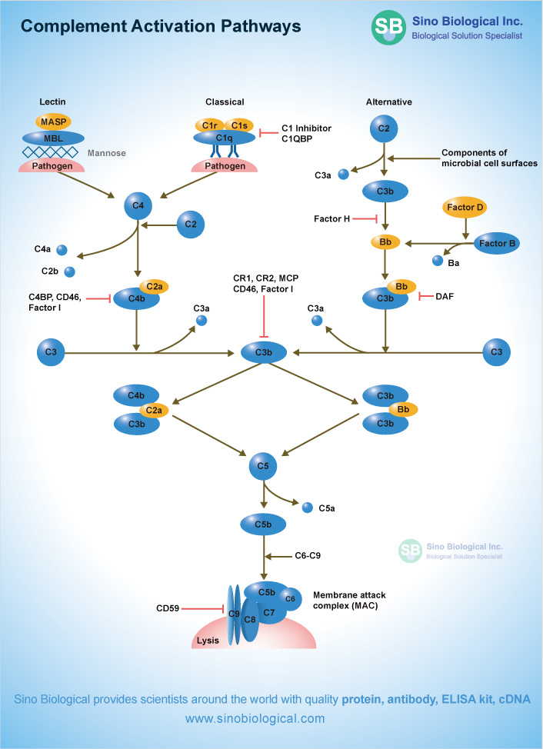

Slide 38
Funkce komplementu
opsonizace (C3b)
chemotaxe (C3a, C5a)
osmotická lýza (MAC C5b-C9)
produkce anafylatoxinů (C3a, C4a, C5a)

Slide 39
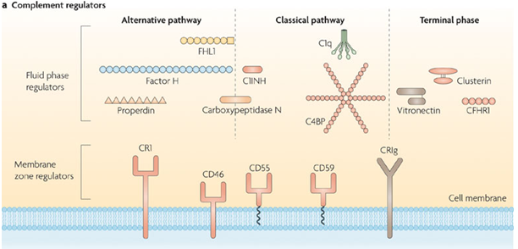
Regulace komplementu a ochrana vlastních bb. před jeho působením
Aktivace komplementové kaskády je kontrolována plazmatickými a membránovými inhibitory
Inaktivátor anafylatoxinů
DAF
Protectin
MCP

Slide 40
Regulace komplementu
C1 inhibitor (C1-INH) – inhibuje C1, při jeho deficitu → HAE
faktor I za spolupůsobení kofaktorů: MCP, CR1, faktoru H a C4bp – inaktivuje C3b (C4b)
DAF (decay-accelerating factor) – degradace C3 a C5 konvertázy
factor S (vitronectin) – inhibuje komplex C5bC6
CD 59 (protectin) – brání polymeraci C9 → vytvoření lytického póru
inaktivátor anafylatoxinu (CPN) - inaktivuje anafylatoxiny (C3a, C4a, C5a)
Notes:
<číslo>

Slide 41
Komplementové receptory
váží fragmenty složek komplementu
CR1 - na různých bb. (erytrocyty…) - odstraňování IK
CR2 - na B lymfocytech a FDC - aktivace B lymfocytů
CR3, CR4 - na fagocytech - účast v opsonizaci, adheze

Slide 42
7. Bazofily a žírné buňky a jejich význam v imunitních reakcích

Slide 43
Mastocyty ( žírné buňky)
Slizniční mastocyty
ve sliznicích dýchacího a gastrointestinálního traktu
produkují: histamin, serotonin, heparin, tryptázu, leukotrien C4…
účastní se při parazitózách a při alergiích
Pojivové mastocyty – v pojivové tkáni, produkují tryptázu, chymázu, PGD2…, jsou zmnoženy při fibróze, při parazitózách a alergiích se neúčastní

Slide 44
Funkce mastocytů
Obrana proti parazitárním infekcím
Zodpovědné za časný typ přecitlivělosti (alergické reakce)
Uplatňují se při zánětu, při angiogenezi, při remodelaci tkání
Regulace imunitní odpovědi

Slide 45
Aktivace mastocytů
Propojením Fc receptorů pro IgE
Anafylatoxiny (C3a, C4a, C5a)
TLR

Slide 46
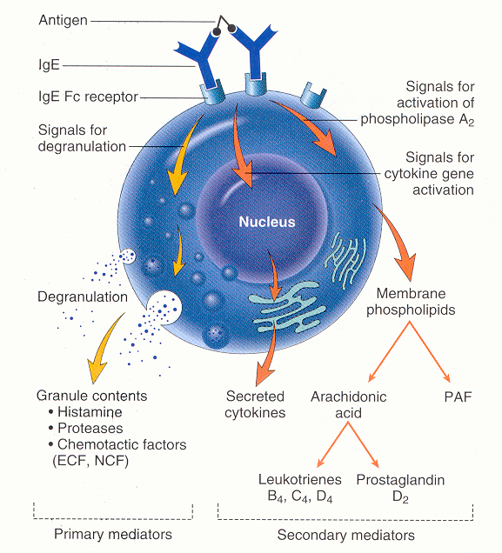
Aktivace mastocytů prostřednictvím IgE
Po navázání multivalentního antigenu (mnohobuněčného parazita) prostřednictvím IgE navázaných na vysokoafinním Fc receptoru pro IgE (FcRI) dojde k agregaci několika molekul FcRI
Degranulace mastocytu ( histamin, heparin…)
Aktivace metabolismu kyseliny arachidonové (leukotrien C4, prostaglandin PGD2)
Zahájení produkce cytokinů (TNF, TGFβ, IL-4,5,6…)

Slide 47
Sekreční produkty mastocytů
Cytoplazmatická granula: histamin, serotonin, heparin, chondroitinsulfát, hydrolytické enzymy
Histamin
vasodilatace, zvýšení vaskulární permeability → erytém, edém, svědění
kontrakce hladké svaloviny bronchů
zvýšení peristaltiky střev
zvýšení sekrece hlenu slizničními žlázkami v respiračním traktu a GITu
Metabolity kys. arachidonové (leukotrien C4, prostaglandin PGD2)
Cytokiny (TNF, TGFβ, IL-4,5,6…)

Slide 48
Bazofily
Bazofily se nacházejí v krvi
Receptorovou výbavou, obsahem granul, mechanismy stimulace a funkcemi jsou velmi podobné mastocytům
Uplatňují se při zánětu, regulaci imunitních reakcí , u alergických reakcí, jsou zodpovědné za vznik anafylaktického šoku
Ve vyšším počtu se nacházejí v místě ektoparazitární infekce

Slide 49
8. Imunitní mechanismy zánětu (lokální a systémová reakce)
Notes:
<číslo>

Slide 50
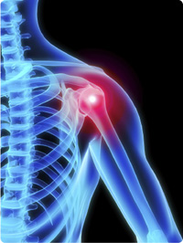
Zánět
Je souhrn fyziologických reakcí na porušení integrity organismu, které vedou k ochraně proti infikování poškozeného místa, k lokalizaci poškození a jeho zhojení.

Slide 51
Vyvolávající příčiny
Patogen
Fyzikální (trauma, popáleniny, omrzliny, záření)
Chemické podráždění
Nádorové bujení
Imunologické příčiny (autoimunita, alergie)

Slide 52
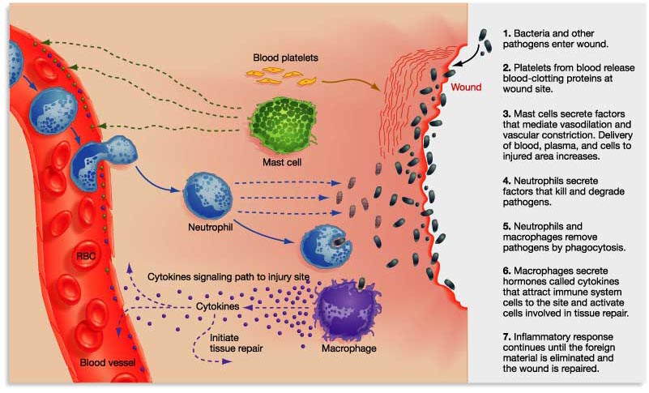
Lokální zánětlivá odpověď
První signály pro rozvoj zánětlivé reakce pocházejí od aktivovaných fagocytů, mastocytů, komplementu a od látek uvolněných z poškozených buněk a součástí mezibuněčné hmoty.
https://www.youtube.com/watch?v=vZ9ykvRhWK0

Slide 53
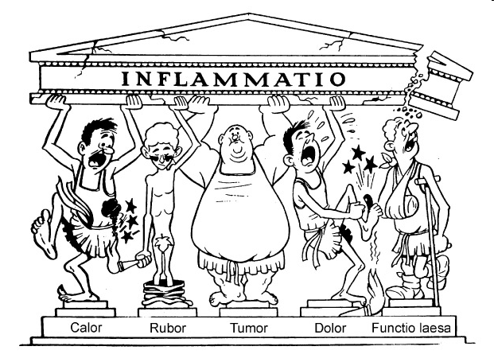
Lokální zánětlivá odpověď Projevy - bolest (dolor), teplo (calor), zčervenání (rubor), otok (tumor)

Slide 54
Lokální zánět
vasodilatace a zvýšení permeability cév ( histamin, serotonin, bradykinin, složky komplementu C3a, C5a, leukotrieny, prostaglandiny) => zarudnutí a otok
zvýšení exprese adhezivních molekul na endoteliích (TNFα, IL-1) => zachytávání fagocytů a leukocytů
ovlivnění nociceptorů (prostaglandiny…) => bolest
zvýšení tělesné teploty (IL- 1, IL-6, TNFα, prostaglandiny)

Slide 55
Systémová odpověď na zánět
leukocytóza
horečka (TNFα, IL-1, IL-6, IFNγ )
↑ tkáňového metabolismu
↑ pohyblivost leukocytů
↑ tvorba IFN, cytokinů, Ig
↑ exprese Hsp
proteiny akutní fáze (IL-6, TNFα, IL-1)

Slide 56
Pozitivní proteiny akutní fáze
produkovány hepatocyty:
CRP - opsonizace, aktivace komplementu
SAP - opsonizace, aktivace komplementu
SAA - chemotaxe
C3, C4
Inhibitory proteáz - ochrana před vedlejším poškozením tkáně
Sérové transportní proteiny

Slide 57
Reparace poškozené tkáně
eliminace poškozených buněk fagocyty
aktivace fibroplastických mechanismů
aktivace angiogeneze
regenerace a remodelace tkání
TGFβ

Slide 58
Děkuji za Vaši pozornost

Slide 59
Komplement – klasická cesta https://www.youtube.com/watch?v=vbWYz9XDtLw
Komplement – klasická a alternativní cesta https://www.youtube.com/watch?v=aNh5A0gtuLE
Mastocyty https://www.youtube.com/watch?v=-Fhkqu89N5s
https://www.ncbi.nlm.nih.gov/pmc/articles/PMC1905037/
https://en.wikipedia.org/wiki/Neutrophil

Slide 60
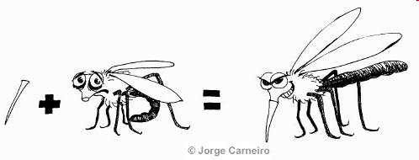
Hapten
= malá molekula, která je schopna vyvolat specifickou imunitní odpověď pouze po navázání na makromolekulový nosič
Typicky léky (např. penicilinová ATB, hydralazin)

Slide 61
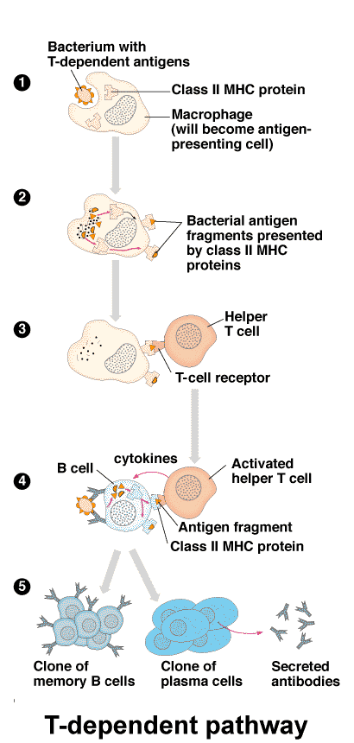
Thymus dependentní antigeny
Častější, jde o většinu proteinových Ag
Specifická humorální imunitní odpověď na antigen vyžaduje spolupráci s T_{H} lymfocyty, jinak není efektivní
Pomoc realizována ve formě cytokinů secernovaných T_{H} lymfocyty a přímým mezibuněčným kontaktem
Notes:
<číslo>

Slide 62
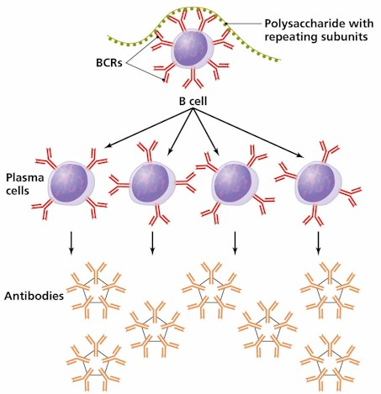
Thymus independentní antigeny
Malá skupina antigenů, které indukují tvorbu protilátek přímo bez spoluúčasti T-lymfocytů
Jedná se zvláště o bakteriální polysacharidy, lipopolysacharidy a polymerní formy proteinů (např.Haemophilus, Str.pneumoniae)
T-independent pathway
Notes:
<číslo>

Slide 63
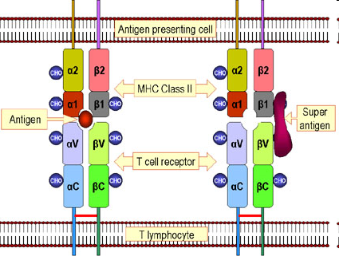
Superantigeny
stimulují polyklonálně a masivně
masivní aktivací T lymfocytů mohou způsobit šokové stavy
např.bakteriální toxiny (Staph.aureus, Str.pyogenes,Pseud.aeruginosa)
Notes:
<číslo>

Slide 64
Sekvestrované antigeny
autoantigeny, které jsou za normálních okolností před imunitním systémem ukryty a tudíž je nezná (např.oční čočka, testes)
jsou-li při poškození „odkryty“, může na ně imunitní systém zareagovat (jedna z teorií vzniku autoimunitních procesů)
Notes:
<číslo>

Slide 65
Fagocytóza
schopnost pohlcovat částice z okolí
Profesionální fagocyty buňky, které zajišťují obranyschopnost organismu mechanismem fagocytózy
neutrofilní granulocyty, monocyty, makrofágy, dendritické buňky

